Slide 1

Dipartimento di Ingegneria
Consiglio Interclasse del corso di studi In Ingegneria Cibernetica
Manipolazione e gestione di un dataset tramite l’uso di Numpy e Pandas
Relatori:
Prof. Ilenia Tinnirello
Candidato:
Federico Crucillà
A.A. 2020/21

Slide 2
Meccanismi di apprendimento dai dati
Sempre più diffusi per modellare comportamenti di sistemi complessi
Grande disponibilità di dati di varia natura, anche in formato open access
Dai dati/output ai modelli!
Data
Computer
Data
Computer
Output
Program
Program
Output

Slide 3
Addestramento di un modello su un dataset di esempio
“Heart Attack Analysis and Prediction Dataset”, accessibile gratuitamente dal sito «kaggle.com»
Obiettivi:
Tale dataset contiene informazioni sullo stato di salute delle persone e sulle possibilità di avere un attacco di cuore.
Strumenti utilizzati:
Analisi esplorativa dei dati (EDA) :
Obiettivo principale: Analizzare le possibilità di infarto sulla base di varie caratteristiche e quindi prevedere se un individuo è incline all’infarto o meno
Prediction Dataset:

Slide 4
Scelta degli strumenti da utilizzare:
Obiettivi:
Jupyter: Sistema di programmazione interattivo e basato sul web. Molto utilizzato per l’analisi dei dati
Strumenti utilizzati:
Analisi esplorativa dei dati (EDA) :
Python e le sue librerie:
Numpy: per il calcolo scientifico e la gestione di array (strutture fondamentali);
Pandas: per gestire e importare i dati da diverse fonti:
database SQL, testo, CSV, Excel, file JSON, etc.
Matplotlib e Seaborn per la realizzazione dei grafici.
Prediction Dataset:

Slide 5
I) Legenda del dataset:
Il Dataset contiene le seguenti colonne:
Age: Età del paziente
Sex: Sesso del paziente (1: maschio, 0:femmina
Exang: Angina (dolore al petto) indotta dall’esercizio (1 = si, 0 = no)
Caa: Numero di vasi sanguigni principali (0-4)
Cp: Chest Pain Type (Tipo di dolore al petto):
- Valore 1: Tipica angina
- Valore 2: Atipica angina
- Valore 3: Dolore non anginoso
- Valore 4: Asintomatico
Obiettivi:
Strumenti utilizzati:
Analisi esplorativa dei dati (EDA):
Prediction Dataset:

Slide 6
I) Legenda del dataset:
Trtbps: Pressione sanguigna a riposo
Chol: Colesterolo
Fbs: (Fasting Blood Sugar (glicemia) > 120), (1 = vero, 0 = falso)
Rest_ecg: Risultati elettrocardiografici:
- Valore 0: Normale
- Valore 1: Con anomalia dell’onda ST-T
- Valore 2: Ipertrofia ventricolare sinistra
Thalach: Frequenza cardiaca massima
Thal: 1 = difetto fisso; 2 = normale; 3 = difetto reversibile
Target:
- Valore 0: Meno possibilità di infarto
- Valore 1: Più possibilità di infarto
Obiettivi:
Strumenti utilizzati:
Analisi esplorativa dei dati (EDA):
Prediction Dataset:

Slide 7
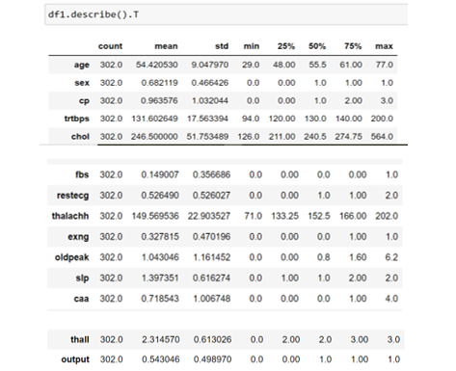
II) Statistiche riassuntive sul dataset:
Obiettivi:
Strumenti utilizzati:
Analisi esplorativa dei dati (EDA):
Prediction Dataset:

Slide 8
II) Statistiche riassuntive sul dataset:
Osservazioni:
La pressione sanguigna media (trtbps) di un individuo è 130, mentre il valore massimo arriva fino a 200;
La frequenza cardiaca media (thalach) del gruppo è 152, mentre nel complesso varia tra 133 e 202;
L’età del gruppo varia da 29 a 77 e l’età media è 55,5.
Obiettivi:
Strumenti utilizzati:
Analisi esplorativa dei dati (EDA):
Prediction Dataset:

Slide 9
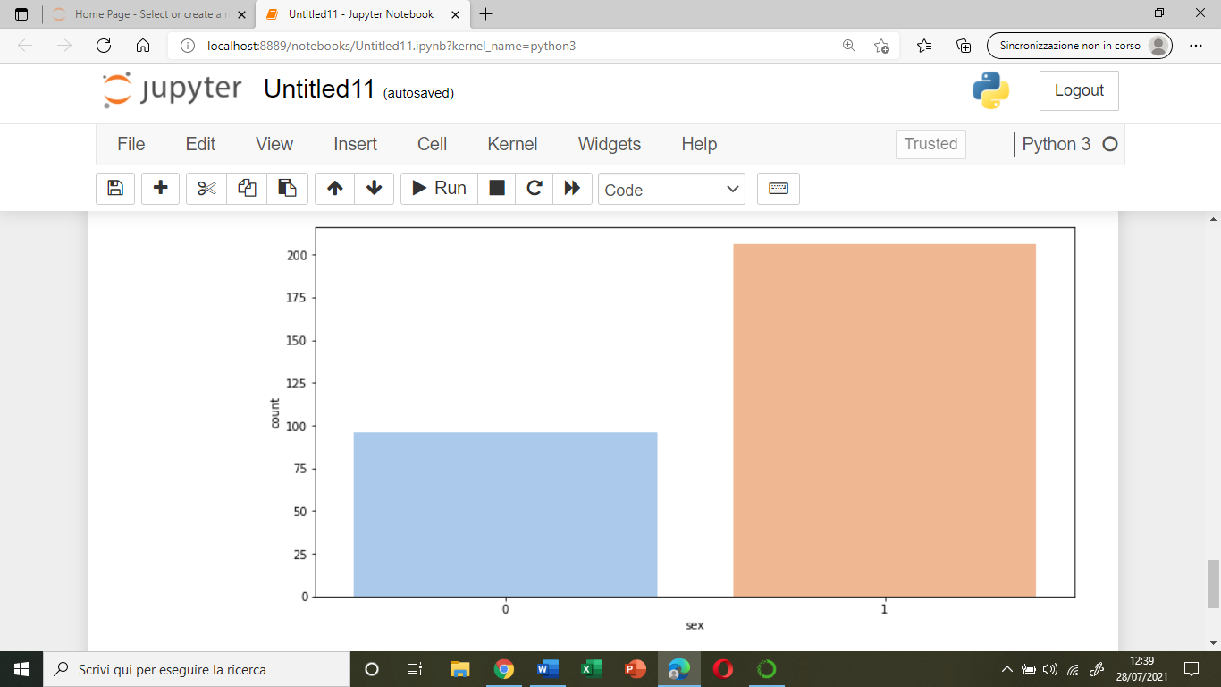
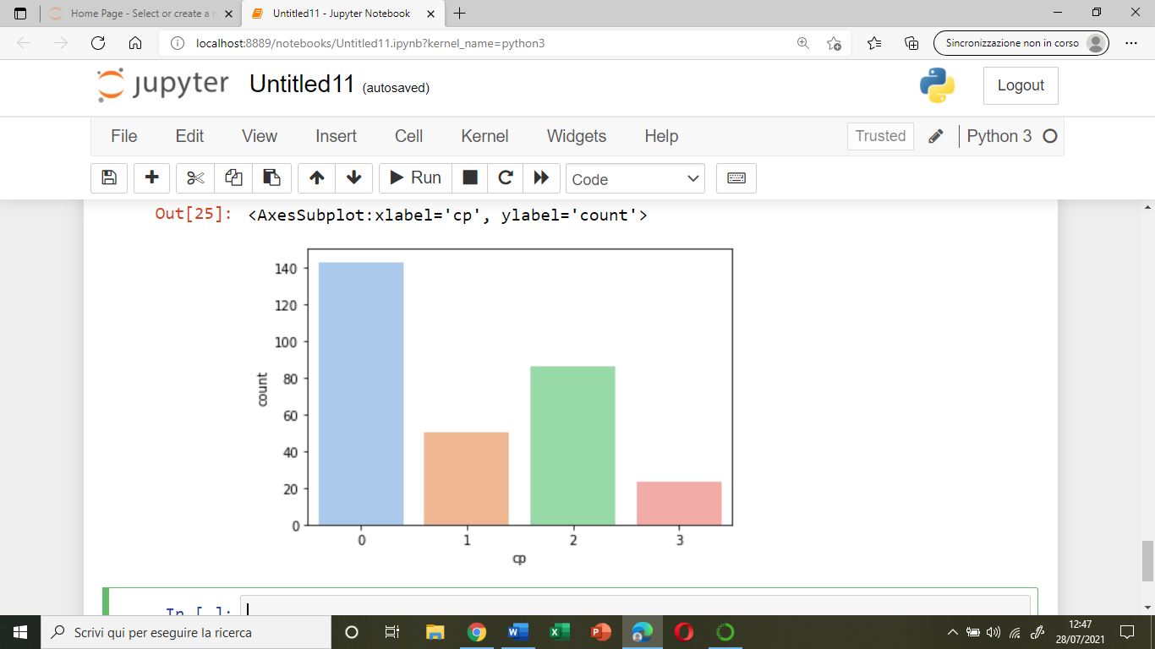
III) Caratteristiche categoriali:
Sesso dei pazienti
Tipi di dolore al petto (cp)
Osservazione:
Il numero degli uomini presenti nel dataset è più del doppio del numero delle donne.
Osservazione:
Le persone di categoria 0 (con tipica angina) sono presenti in modo maggiore nel dataset, mentre quelle di categoria 3 (asintomatiche) sono presenti in modo minore.

Slide 10
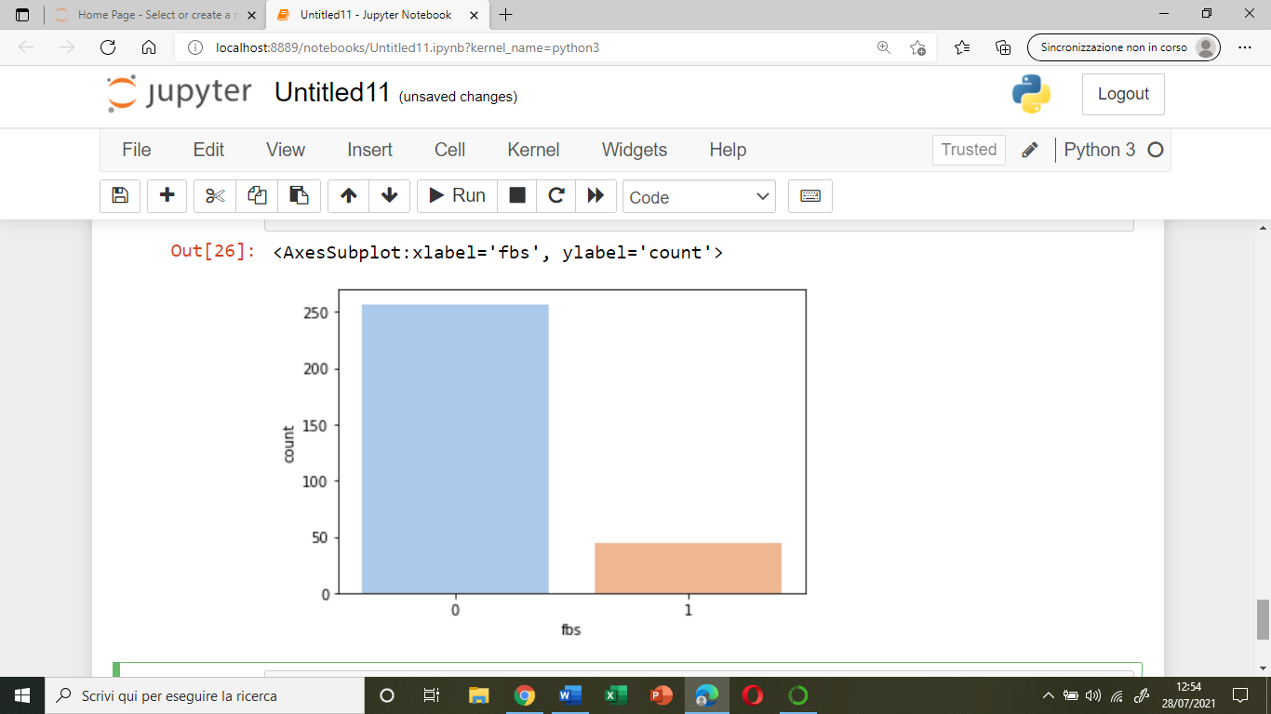
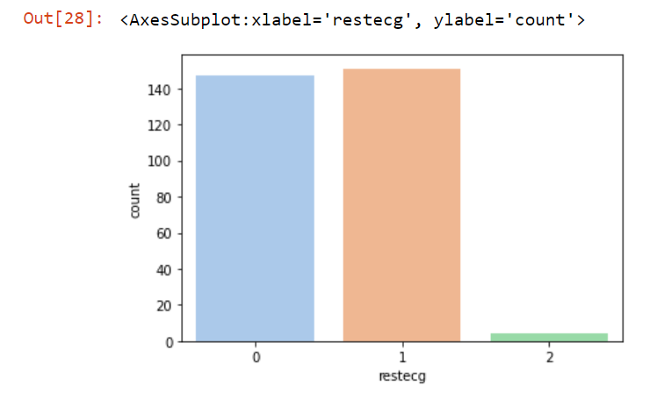
III) Caratteristiche categoriali:
Glicemia (fbs)
Risultati elettrocardiografici (restecg)
Osservazione:
Le persone con glicemia, presenti nel dataset, sono meno del 25%
Osservazione:
Il conteggio dell’ecg è quasi lo stesso per i valori 0 (normale) e 1 (con anomalia dell’onda ST-T),
Invece è quasi trascurabile per il valore 2 (ipertrofia ventricolare sinistra).

Slide 11
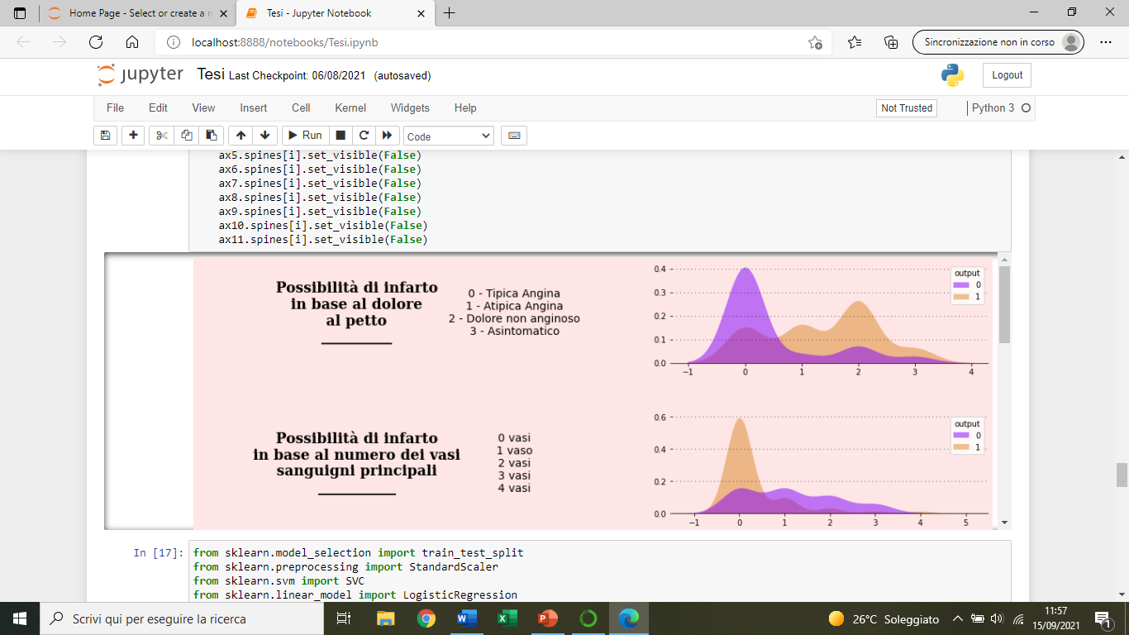
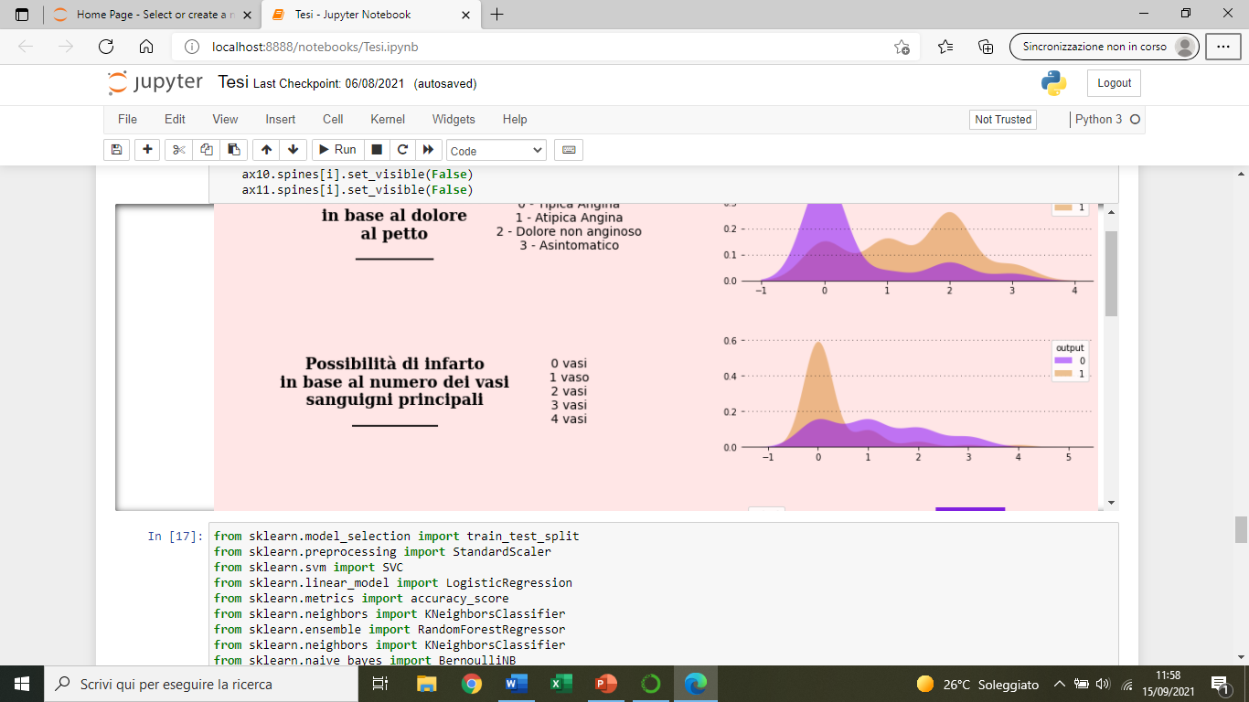
IV) Possibilità di infarto (in arancione output 1: più possibilità di infarto, in viola output 0: meno possibilità di infarto):
Osservazioni:
Le persone con dolore toracico non anginoso, cioè con cp = 2, hanno maggiori probabilità di infarto;
Le persone con vasi principali 0, cioè con caa=0, hanno un’alta probabilità di infarto;

Slide 12
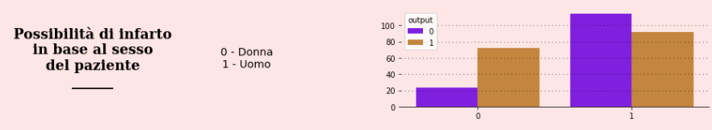
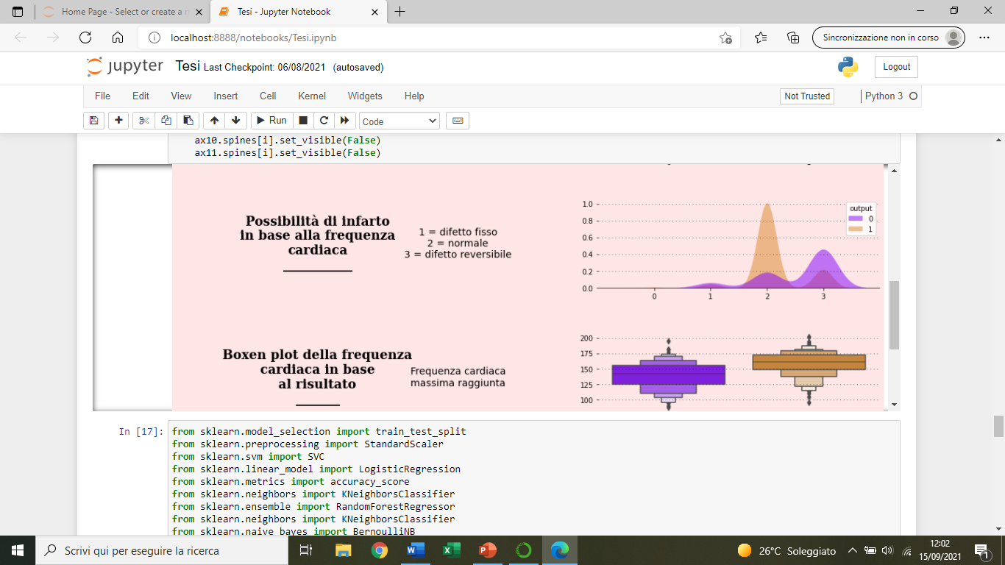
IV) Possibilità di infarto (in arancione output 1: più possibilità di infarto, in viola output 0: meno possibilità di infarto):
Osservazioni:
Le persone con sesso = 1 (uomini) hanno maggiori probabilità di infarto;
Le persone con thall = 2 (frequenza cardiaca normale) hanno un’alta probabilità di infarto;

Slide 13
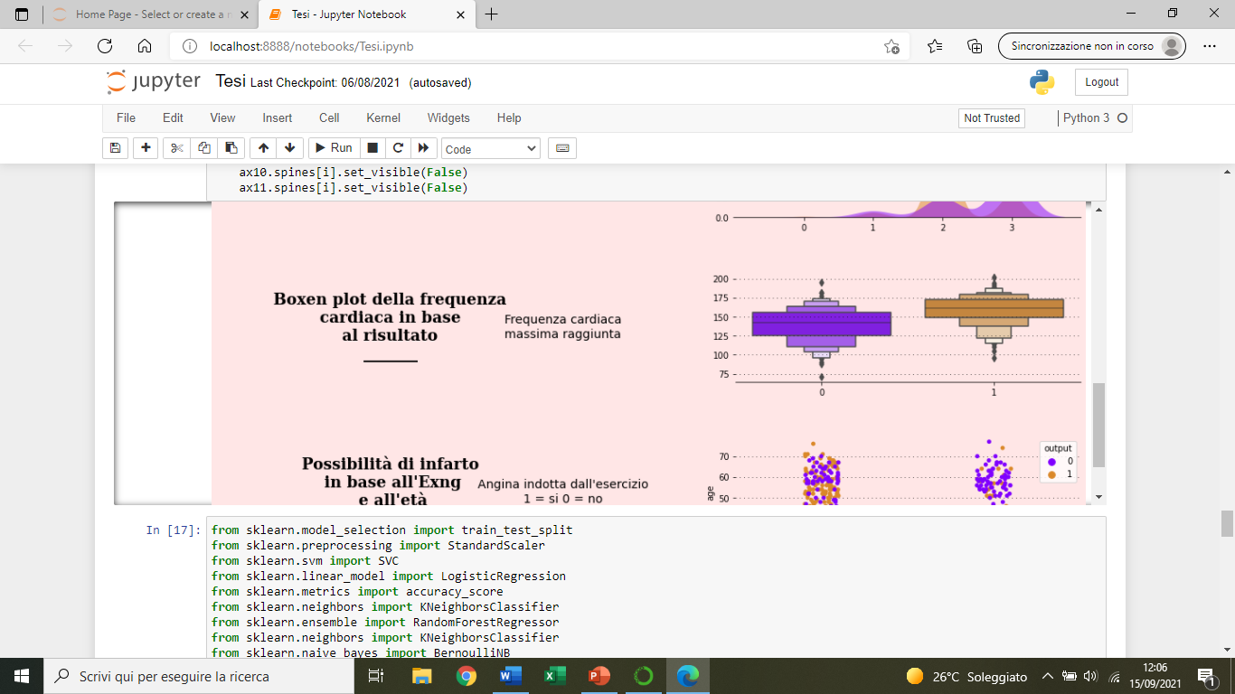
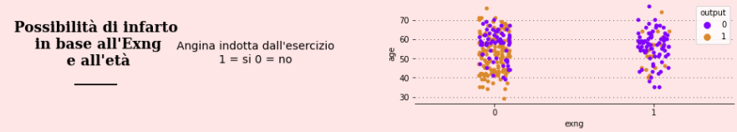
IV) Possibilità di infarto (in arancione output 1: più possibilità di infarto, in viola output 0: meno possibilità di infarto):
Osservazioni:
La frequenza cardiaca massima raggiunta da persone con possibilità di infarto è tra 150-175;
Le persone senza angina (dolore al petto) indotta dall’esercizio, cioè con exng = 0, hanno maggiori probabilità di infarto.

Slide 14
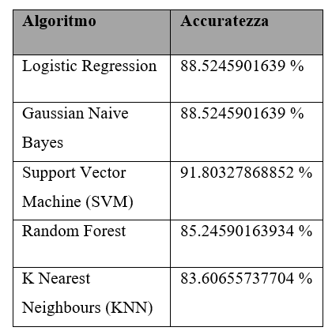
I) Analisi algoritmi di predizione:
Obiettivi:
Strumenti utilizzati:
Analisi esplorativa dei dati (EDA):
Prediction dataset:

Slide 15
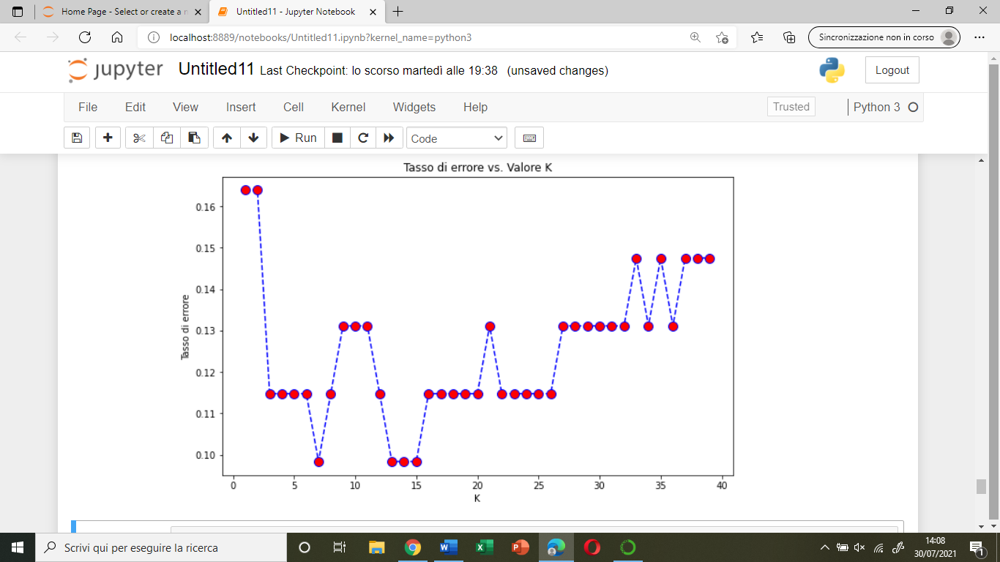
II) Ottimizziamo l’algoritmo KNN:
Obiettivi:
Strumenti utilizzati:
Analisi esplorativa dei dati (EDA):
Prediction dataset:
Utilizziamo come valore K = 7 in cui il tasso di errore si mantiene minore:

Slide 16
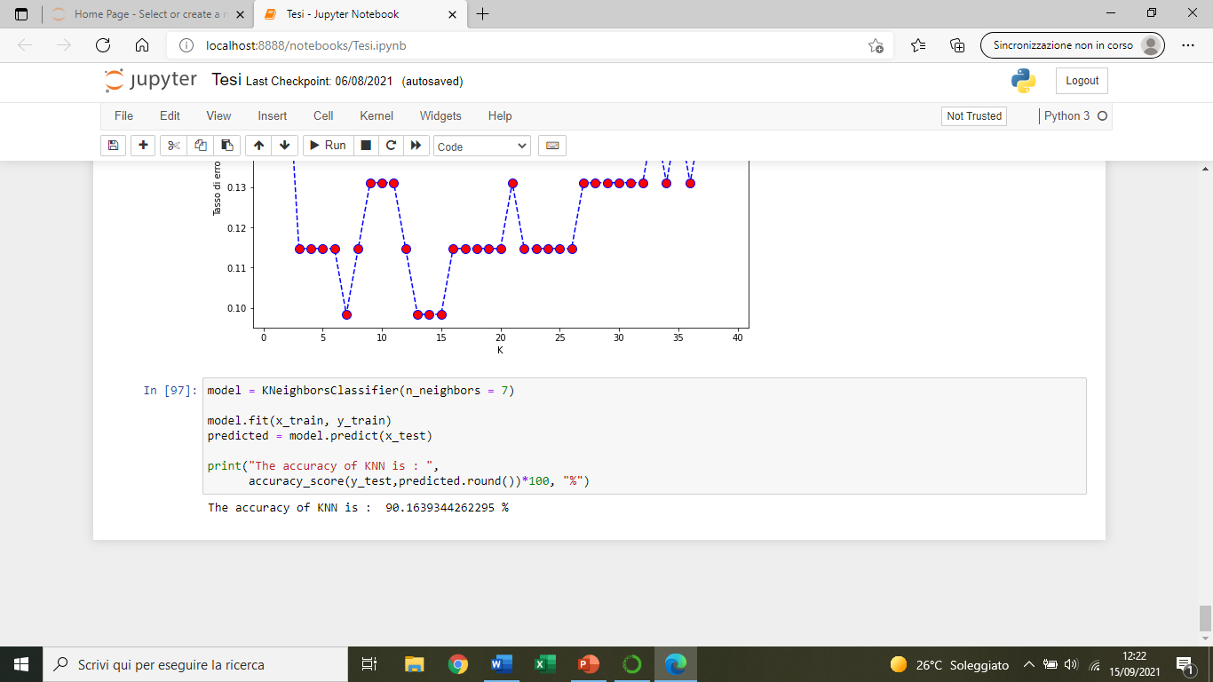
II) Ottimizziamo l’algoritmo KNN:
Obiettivi:
Strumenti utilizzati:
Analisi esplorativa dei dati (EDA):
Prediction dataset:
Osservazione:
Siamo riusciti a migliorare l’accuratezza del KNN, passando dall’83% al 90%.

Slide 17
III) Conclusioni sul prediction dataset:
Obiettivi:
I modelli analizzati funzionano molto bene e tra i vari modelli il Support Vector Machine (SVM) offre le prestazioni migliori per il nostro dataset, con un’accuratezza del 91.8 %.
Strumenti utilizzati:
Analisi esplorativa dei dati (EDA):
Prediction dataset:

Slide 18
GRAZIE PER L’ATTENZIONE!

